Slide 1


Estrategias de escritura (write throuh VS write-back)
Por: Sergio José Noguera Díaz y José Manuel Díaz Fuentes
Prof. José Canache
Naguanagua, 16 de octubre del 2025

Slide 2
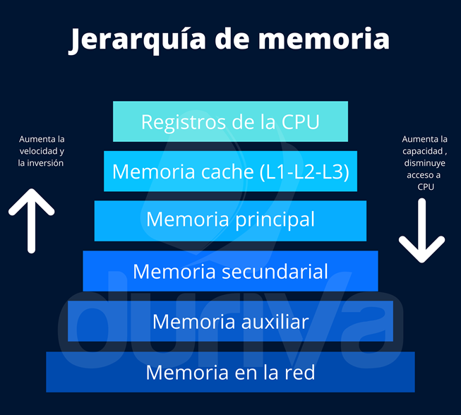
Jerarquía de memorias y memoria cache
La jerarquía de memorias es un sistema de almacenamiento organizado en niveles, desde el más rápido y pequeño (cerca de la CPU) hasta el más lento y grande, para equilibrar velocidad y capacidad.
La memoria caché es un componente crucial para mejorar el rendimiento, almacenando temporalmente datos que se usan frecuentemente para reducir el tiempo de acceso a memoria principal (RAM).

Slide 3
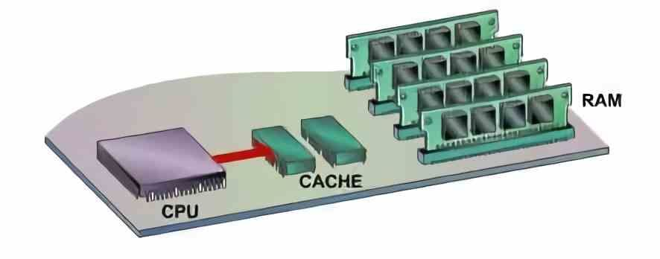
Estrategias de escritura (Latencia y Coherencia)
La latencia es el tiempo que tarda una operación (leer o escribir) en completarse.
La coherencia es la garantía de que todas las copias de un mismo dato (por ejemplo, en distintas cachés o en memoria) son consistentes.
Para gestionar la caché eficientemente, se emplean diversas estrategias de escritura (write-though y write-back).

Slide 4
Tipo de datos, mapeo de memoria y política de reemplazo
Datos sintéticos: Son datos artificiales generados con reglas o patrones específicos y controlados, los cuales son predefinidos manualmente.
Cache asociativa total: Un bloque de memoria puede ubicarse en cualquier línea de la caché. Para encontrar un bloque, la caché compara la etiqueta de todos los bloques almacenados. Es muy flexible y minimiza conflictos pero tiene un uso de hardware más complejo y costoso
LRU (Least Recently Used): Se reemplaza el bloque que no se ha usado en más tiempo.

Slide 5

El objetivo del proyecto
Elaborar un programa en lenguaje C++ (o superior) que simule el funcionamiento de un sistema de memoria, que permita analizar y comparar el comportamiento de ambas estrategias de escritura en caché bajo condiciones controladas y predefinidas.

Slide 6
Características del problema que se va a simular
Es una Caché totalmente asociativa de tamaño fijo (4 bloques).
Tiene bloques de memoria de tamaño fijo (16 bytes).
Su Memoria principal (RAM) simulada con 256 bloques.
Implementación de las dos estrategias de escritura.
Política de reemplazo de bloques usando el algoritmo LRU.
Registro de estadísticas
Medición de latencia de cada estrategia.
Verificación de coherencia entre cache y memoria RAM.

Slide 7

Preguntas a responder
¿Qué diferencia práctica existe en la cantidad de escrituras a RAM entre Write-Through y Write-Back?
¿Qué estrategia ofrece mejor latencia y mejor coherencia?
¿Cómo impacta el uso de una política de reemplazo como LRU en la coherencia de datos al emplear Write-Back?
¿Cuál de las estrategias resulta más adecuada en escenarios con accesos frecuentes o repetitivos a las mismas direcciones?

Slide 8
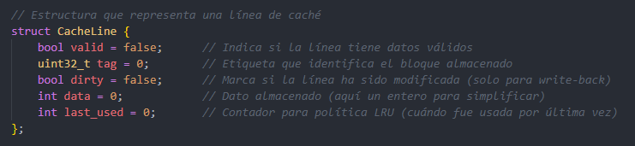
Estructura de datos: Estructura CacheLine
Cada línea de cache (también llamada línea de bloque) esta representa-da por una estructura CacheLine, que encapsula los siguientes atributos necesarios para la simulación:

Slide 9
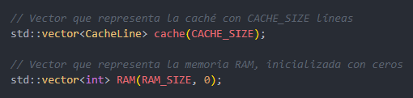
Estructura de datos: Arreglo de Cache y Memoria Principal
Se utilizan dos estructuras ”std::vector”:
RAM: Arreglo de enteros que simula la memoria principal (256 bloques), usada para lecturas/escrituras.
Cache: Representa la memoria cache con una cantidad fija de líneas(4 en este caso).

Slide 10

Secuencias predefinidas
Se trabajará con las siguientes secuencias predefinidas:
Estas secuencias permiten simular:
Accesos repetidos a las mismas direcciones (Ej: 0, 16), lo cual es útil para observar el efecto del cache hit.
Reemplazos inevitables debido al tamaño limitado de la caché (4 bloques).
Situaciones donde los bloques sucios deben ser escritos en RAM (en Write-Back), permitiendo analizar el costo adicional del mantenimiento de coherencia.

Slide 11

Funciones implementadas para La realización del proyecto
Inicialización (init_cache_ram)
Búsqueda en caché (find_line)
Búsqueda de línea libre (find_free_line)
Reemplazo con LRU (replace_line_lru)
Escritura Write-Through (write_through)
Escritura Write-Back (write_back)
Verificación de Coherencia (verificar_coherencia)
Medición de Tiempo(clock)

Slide 12
Función principal main
La función main es el punto de entrada y la primera función que se ejecuta, controla el flujo general de programa y su finalización. Su propósito e el programa se puede resumir en cuatro tareas:
Inicializar las secuencias predefinidas y estructuras de datos
Ejecutar las simulaciones de write-though y write-back
Mostrar los resultados obtenidos que nos ayudaran a cumplir nuestros objetivos.
Finalizar el programa.

Slide 13
Resultados obtenidos con Write-though vs Write-back
Metrica | Write throug | Write back
Escrituras hechas en la RAM | 8 | 7
Reemplazos con escritura en la ram | — | 3
Coherencia | Garantizada | Garantizada
Tiempo total (ms) | Varia (mayor/menor) | Varia (menor/mayor)

Slide 14
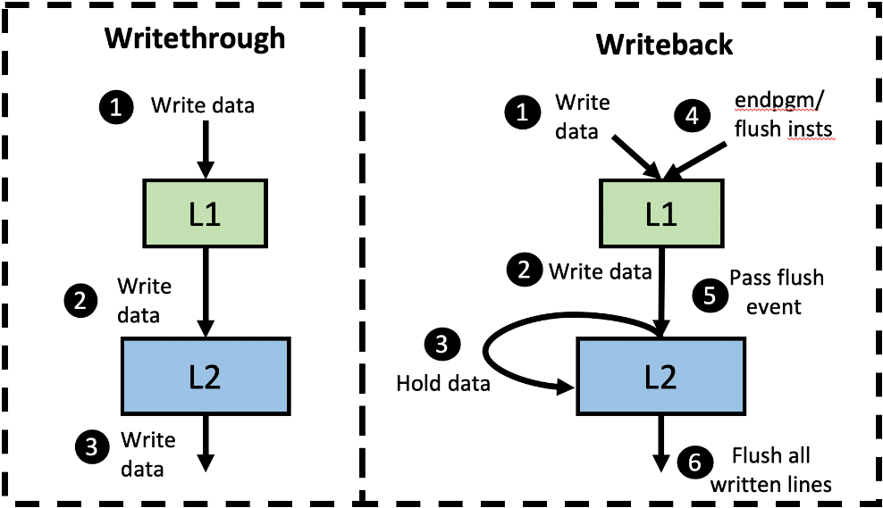
¿Qué diferencia práctica existe en la cantidad de escrituras a RAM entre Write-Through y Write-Back?
En los resultados obtenidos, la simulación del modo Write-Through realizó 8 escrituras en la memoria principal (RAM), mientras que el modo Write-Back efectuó 7 escrituras efectivas, acompañadas de 3 reemplazos de bloques sucios.

Slide 15

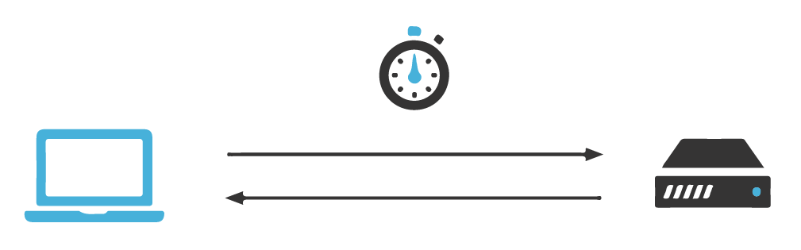
¿Qué estrategia ofrece mejor latencia y mejor coherencia?
Write-Back ofrece mejor latencia.
Write-Through ofrece mejor coherencia.

Slide 16
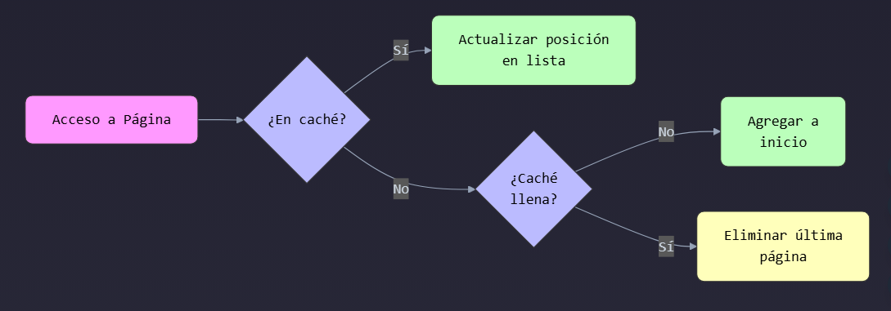
¿Cómo impacta el uso de una política de reemplazo como LRU en la coherencia de datos al emplear Write-Back?
En el contexto de Write-Back, LRU ayuda a mantener la coherencia porque antes de reemplazar un bloque sucio, el simulador fuerza su escritura en RAM, asegurando que los datos modificados no se pierdan.

Slide 17
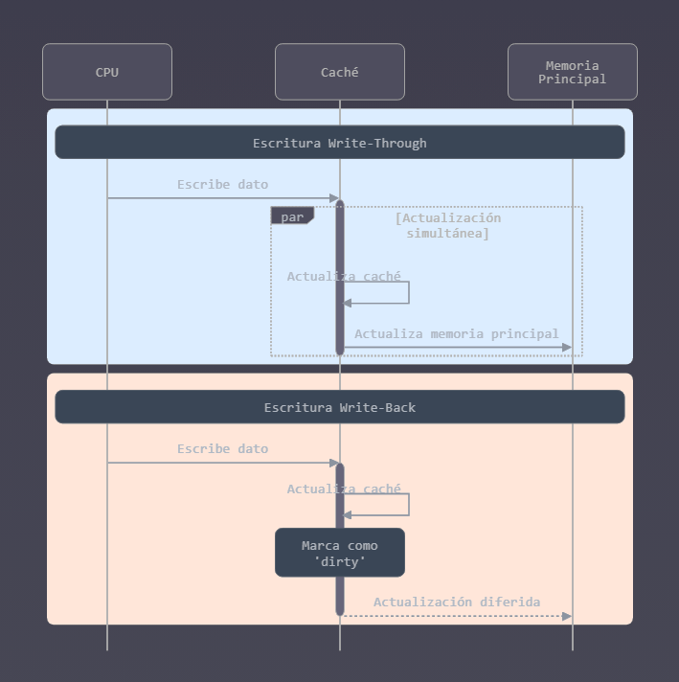
¿Cuál de las estrategias resulta más adecuada en escenarios con accesos frecuentes o repetitivos?
En escenarios donde las mismas direcciones de memoria son accedidas repetidamente (alta localidad temporal), la estrategia Write-Back resulta más adecuada.

Slide 18
Conclusión
En conjunto, este proyecto permitió entender de manera práctica cómo las estrategias de escritura en memoria caché impactan el equilibrio entre rendimiento y coherencia de datos.
La experiencia mostró que Write-Back es más eficiente, mientras que Write-Through es más seguro, y que la elección entre ambos depende del tipo de sistema y las prioridades del diseño.
Además, la implementación en C++ fortaleció las habilidades de programación estructurada y el razonamiento lógico, consolidando los conocimientos sobre arquitectura de computadores, algoritmos y gestión eficiente de memoria.

Slide 19

¡MUCHAS GRACIAS POR SU ATENCION!

